Slide 1
Vue.js 前端开发基础及项目化应用
单元八 路由管理——Vue Router
主讲 陈向

Slide 2
目录
认识 Vue Router
路由属性
动态路由
导航
导航守卫
项目 8 用户登录及注册

Slide 3
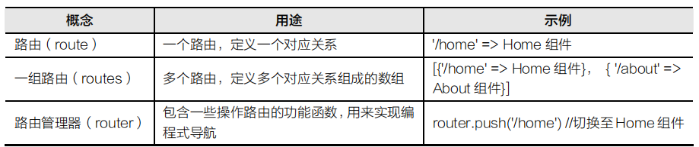
认识 Vue Router
路由
前端路由：Hash 地址与组件之间的对应关系
后端路由：请求方法、请求地址与请求处理函数之间的对应关系
路由管理器
定义：将负责管理路由、实现 Hash 地址到组件间映射的机制
相关概念

Slide 4
认识Vue Router
使用前端路由的步骤
创建一个或一组路由，建立对应的 Hash 地址与组件间的映射关系
创建路由管理器实例，利用其提供的功能函数，实现组件间的切换，实现页面内容更新的效果

Slide 5
认识Vue Router
使用前端路由的步骤
创建一个或一组路由，建立对应的 Hash 地址与组件间的映射关系
创建路由管理器实例，利用其提供的功能函数，实现组件间的切换，实现页面内容更新的效果
安装路由管理器Vue Router
CDN安装方式

Slide 6
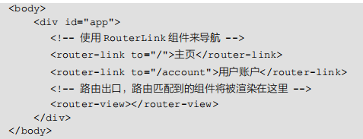
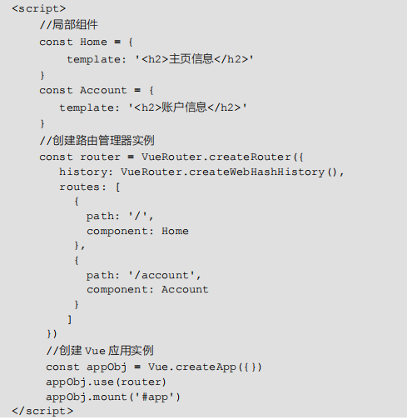
认识Vue Router
Vue Router 示例：Vue Router 实现页面中组件的切换
示例运行结果
单击“主页”和“用户账户”时，页面内容分别显示“主页信息”和“账户信息”

Slide 7
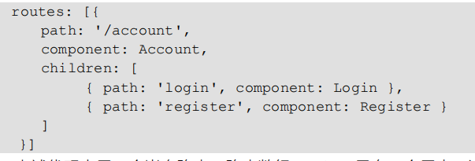
路由属性
嵌套路由
定义：在一个路由内包含其子路由，这种路由结构
示例：

Slide 8
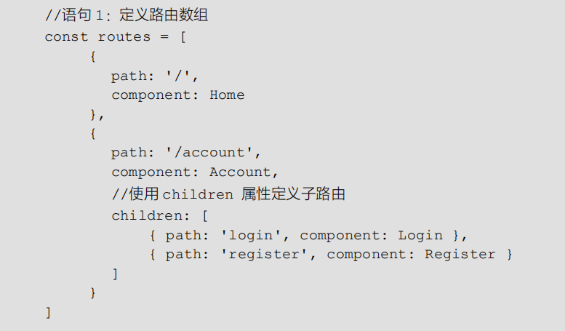

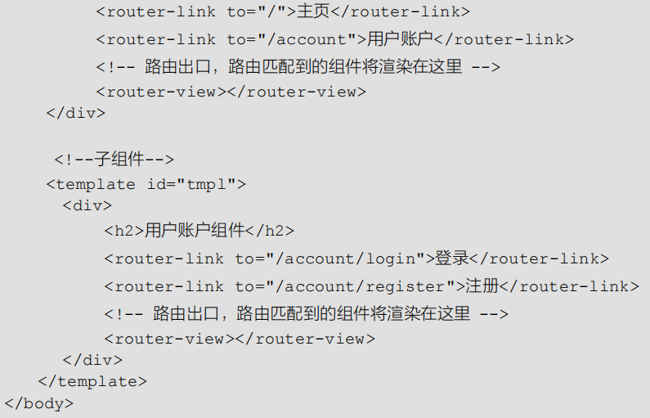

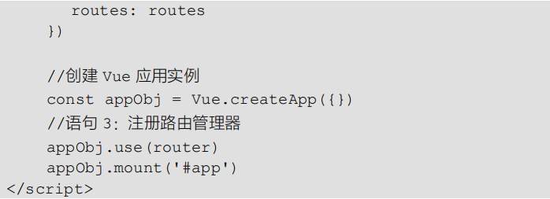
路由属性
嵌套路由示例

Slide 9
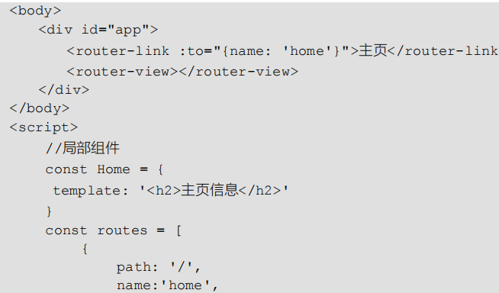
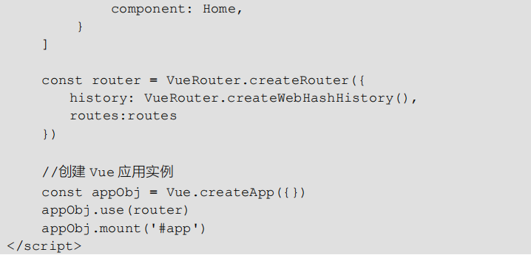
路由属性
命名路由
定义：利用路由属性 name 可为路由进行命名的路由
示例：
示例运行结果
浏览器页面上显示“主页信息”

Slide 10
路由属性
命名视图
每个路由可以对应一个或多个 RouterView 组件，当应用程序需要在同层路由展示多个视图，可以通过为 RouterView 命名，建立一个路由与多个视图的对应关系
示例：
示例运行结果
页面中按照上、中和下的位置顺序，同时显示“菜单信息”“主页信息”“页脚信息”

Slide 11
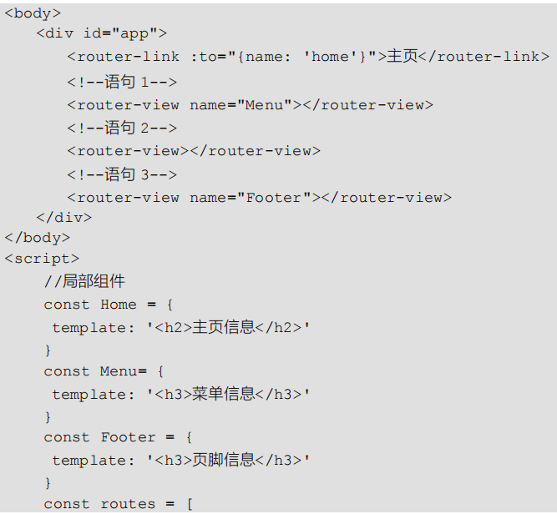
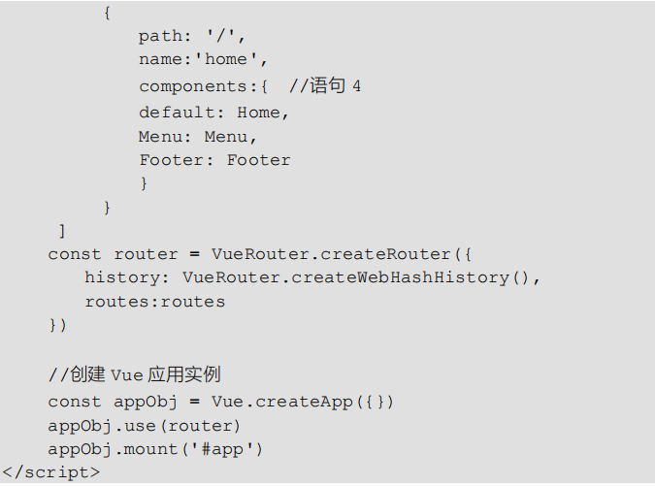
路由属性

Slide 12
动态路由
路由传参
通过增加一个动态字段定义路由匹配模式，从而构成一个带参的路由。利用传递参数的不同，可实现动态路由匹配
示例：
示例运行结果
单击“用户账户”，显示“账户信息”和“用户名：zhangsan”。

Slide 13

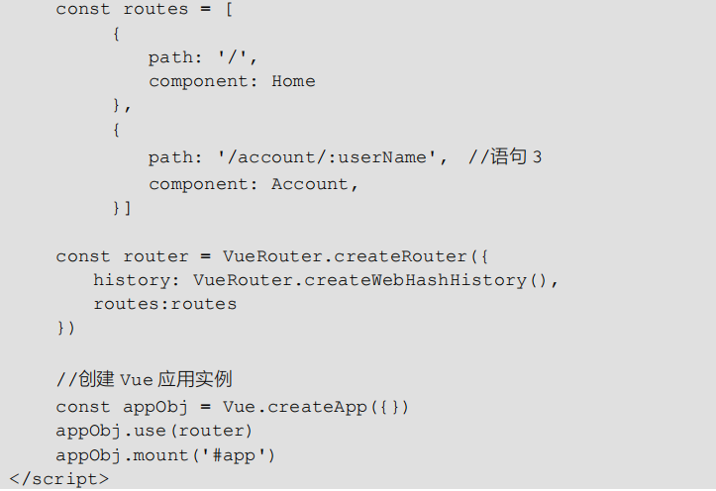
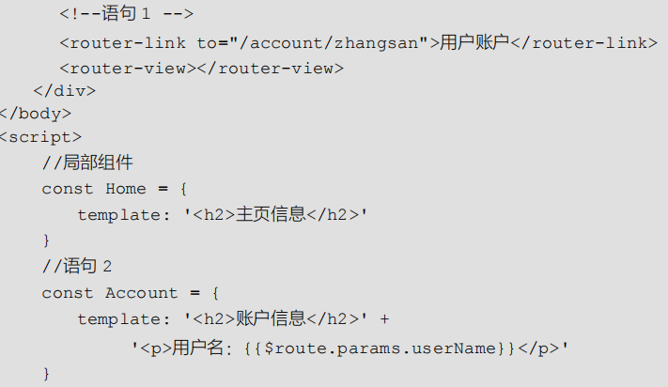
动态路由

Slide 14
路由函数
Vue Router 提供添加、删除路由的函数，支持应用程序运行中的路由增删（动态更新路由）操作
实现动态路由的步骤
使用路由管理器实例的 addRoute 或 removeRoute 函数，实现添加或删除路由的操作
使用路由管理器实例的 push 函数，实现新路由的跳转操作
示例
单击“主页”和“关于网站”，页面上分别显示“主页信息”和“关于网站信息”；单击“删除路由”按钮后，再次单击“关于网站”，页面上将无任何信息，并在控制台提示找不到匹配“about”的路由
示例运行结果

Slide 15
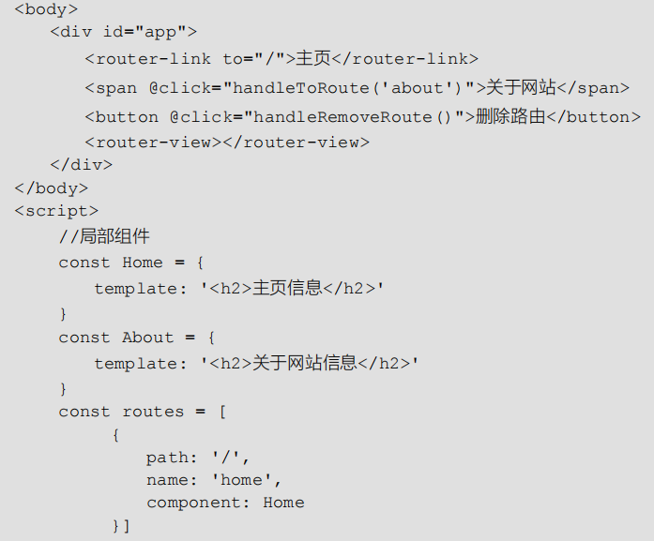
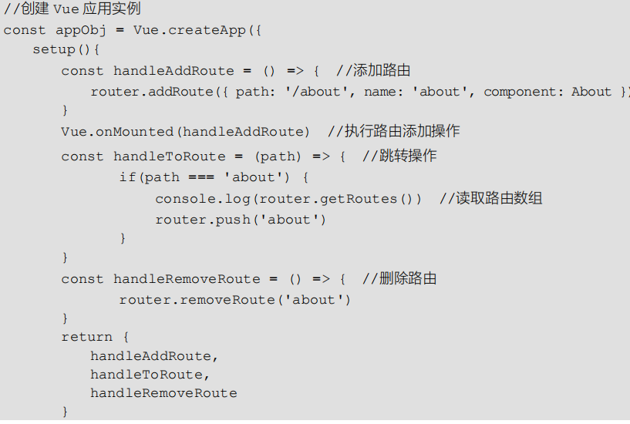
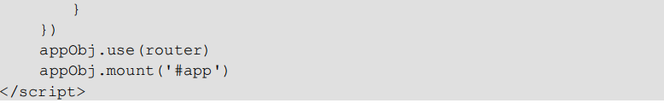
路由函数

Slide 16
导航
声明式导航
定义：采用 RouterLink 组件代替 HTML 的 a 链接定义导航链接
语法
使用 to 属性指定路由
使用 to 属性绑定路由对象
示例运行结果
单击“主页”和“账户”，页面上分别显示“主页信息”和“用户账户信息”

Slide 17
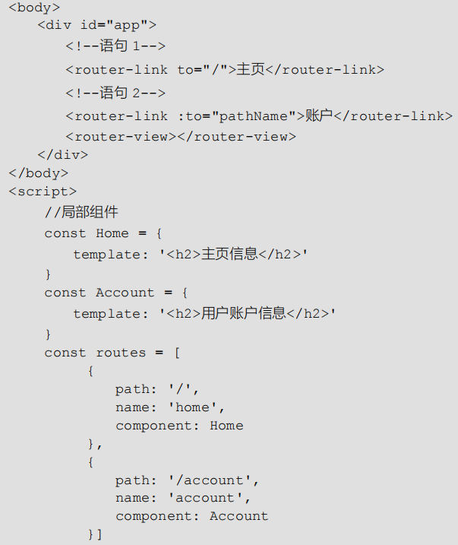
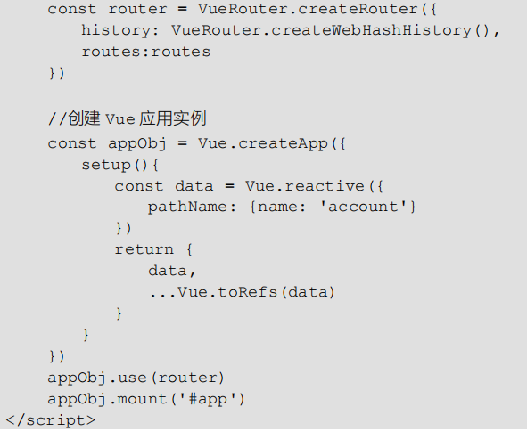
导航

Slide 18

导航
编程式导航
push 函数
作用：用于从一个位置导航到另一个指定的不同位置，等同于语句“<router-link to="/xxx">页面内容名称</router-link>”
示例：
go函数
实现前进或后退多少个页面
示例：

Slide 19
导航
编程式导航（续）
replace 函数
作用：数用于用其他位置替换当前位置，其作用等同于语句“<router-link to="/xxx" replace>页面内容名称</router-link>”
示例：
使用方式一：
使用方式二：

Slide 20
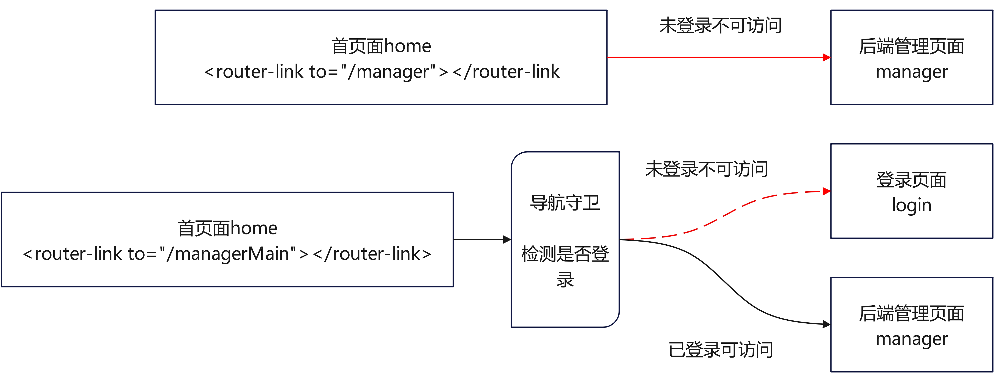
导航守卫
访问后端管理页面场景

Slide 21
导航守卫
导航守卫
作用：类似于拦截器，它在导航被触发前或后，会激发特殊动作，并决定是否执行此次路由跳转操作
组成：由一组钩子函数组成，可应用于导航到某个路由前、路由变化时或导航离开某个路由的阶段
分类：全局、路由和组件

Slide 22
导航守卫
全局导航守卫
beforeEach 钩子函数：用于实现全局前置守卫
beforeEach 钩子函数可接收 3 个参数 to、from 和 next，afterEach 则可接收两个参数 to 和from
to：即将进入的目标路由对象。
from：当前导航正要离开的路由对象。
next：下一步执行的操作函数。每个 beforeEach 函数必须调用该函数。next 可以接收布尔和字符串类型参数。next()表示执行下一个钩子函数；next(false)表示中断当前导航；如果参数为路径字符串或路由对象，则表示跳转到该路由

Slide 23
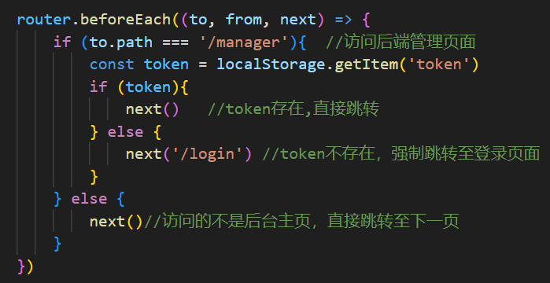
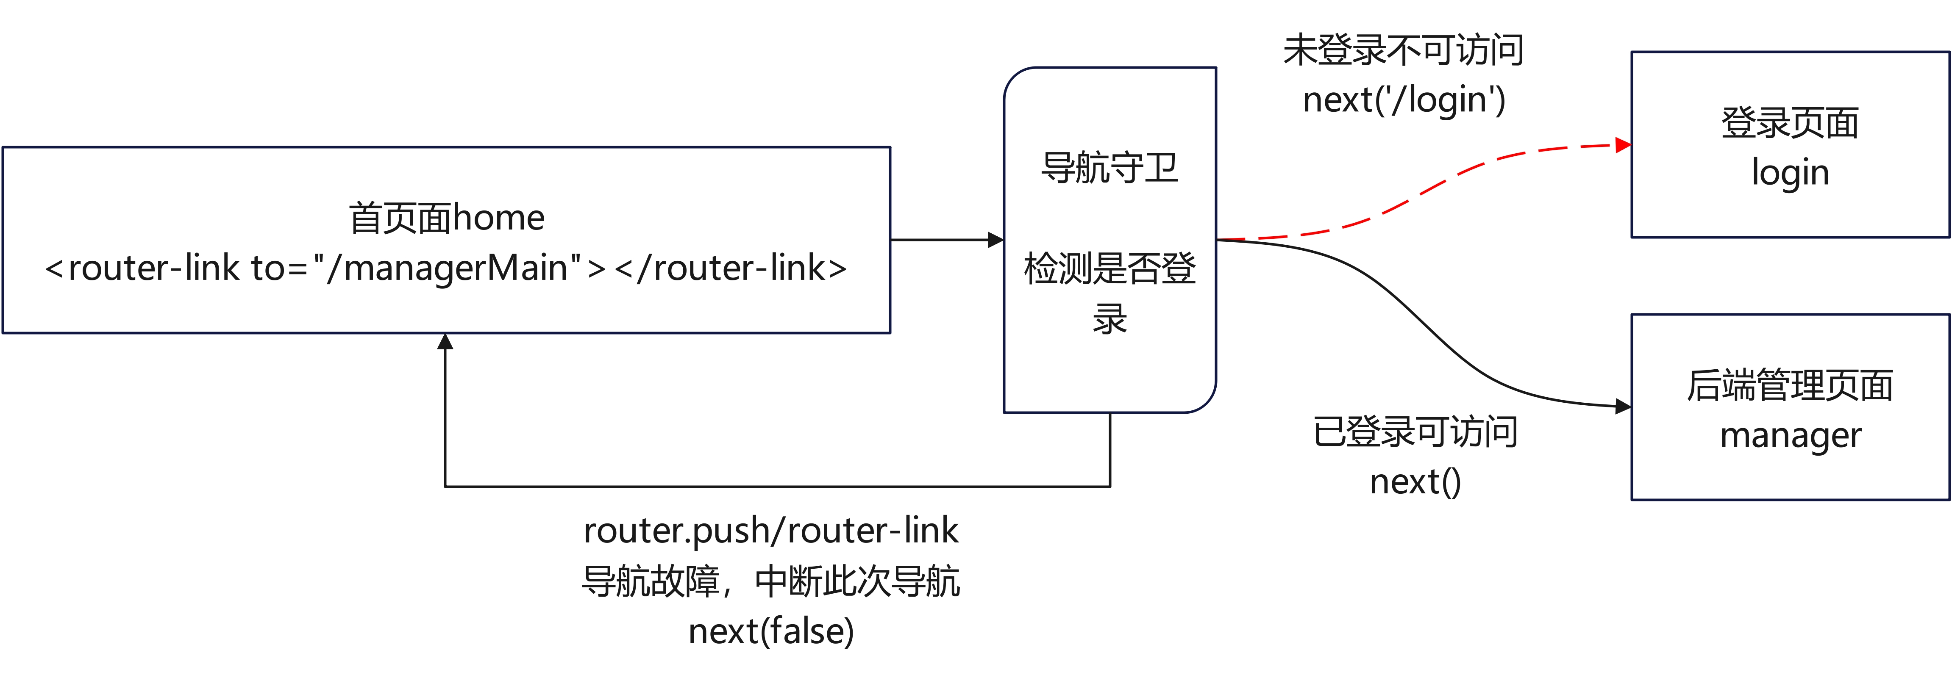
导航守卫

Slide 24
导航守卫
全局导航守卫（续）
示例：
示例运行结果
，页面标题显示为“8-9.html#/”，单击“用户账户”和“关于网站”，页面都会切换到 Account 组件内容，页面标题变成“accountPage”；单击“主页”，则切换至 Home 组件内容，页面标题恢复为最初内容

Slide 25
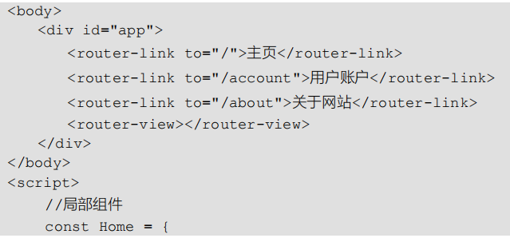
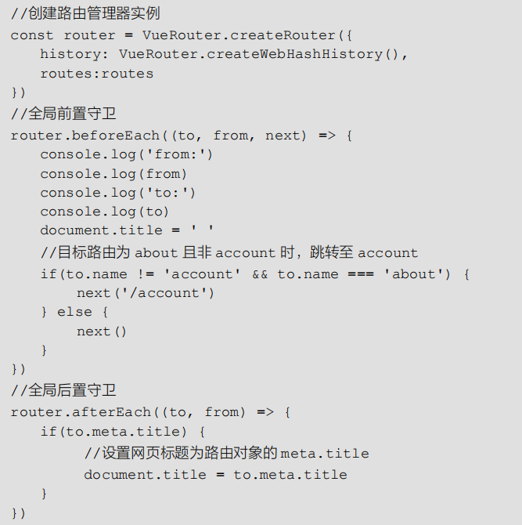
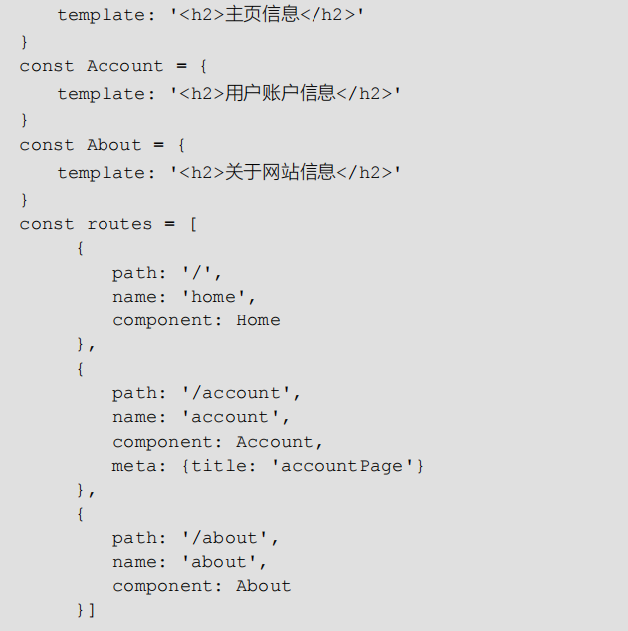
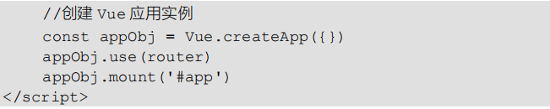
导航守卫

Slide 26
导航守卫
路由导航守卫
定义在路由对象中，作为其一个对象属性
作用范围仅限于当前路由，且它只有前置守卫
beforeEnter钩子函数，接收参数to、from 和 next
示例：
示例运行结果
当 rand 值大于 5.0 时，单击“用户账户”将被拒绝进入路由 account。

Slide 27
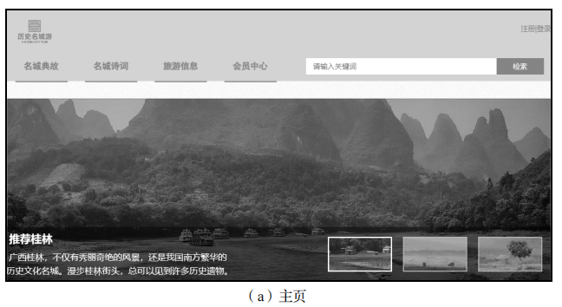
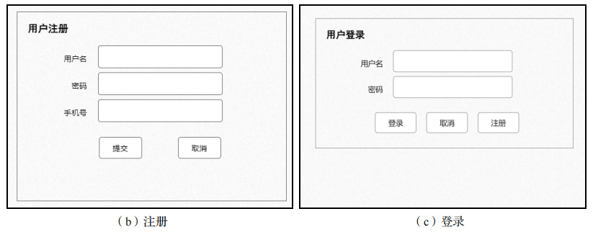
项目8 用户登录及注册
需求描述
在历史名城游网站中，要求用户登录后才能进入主页，如果用户不存在，则要求先注册

Slide 28
项目8 用户登录及注册
实现思路
将主页、登录和注册部分均构建成局部组件，作为根组件的子组件
创建路由数组，包括主页、登录和注册路由
创建路由管理器实例。定义全局导航守卫，将用户登录与否作为是否跳转到主页路由的条件，即当用户未登录时，跳转至登录路由；当用户登录成功时，则跳转至主页路由
注册组件处理注册信息的录入和保存，并实现路由跳转逻辑：当用户注册成功时，保存用户名和密码，并跳转到登录路由
登录组件处理登录信息的录入和验证，并实现路由跳转逻辑：当用户登录成功时，跳转到主页路由，否则跳转到注册路由

Slide 29
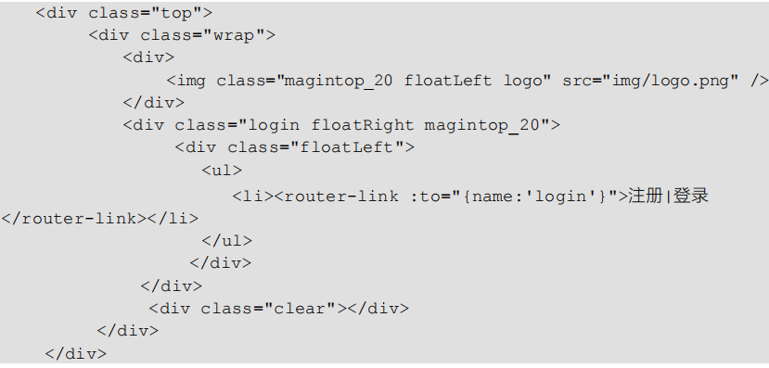
项目8 用户登录及注册
任务8-1 构建页面头部布局
构建页面头部布局

Slide 30
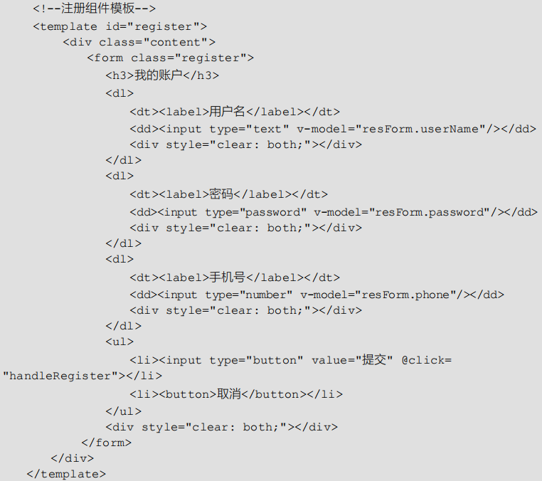
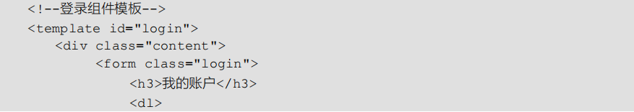
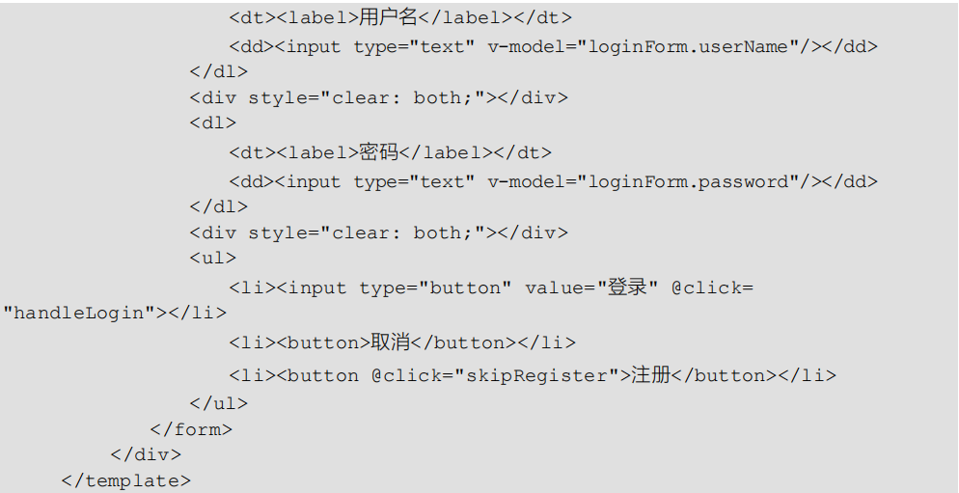
项目8 用户登录及注册
任务8-1 构建页面头部布局（续）
登录和注册组件模板

Slide 31
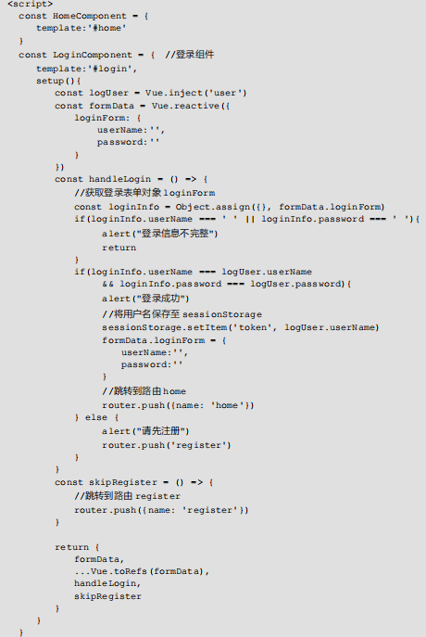
项目8 用户登录及注册
任务 8-2 实现登录和注册功能
登录组件

Slide 32
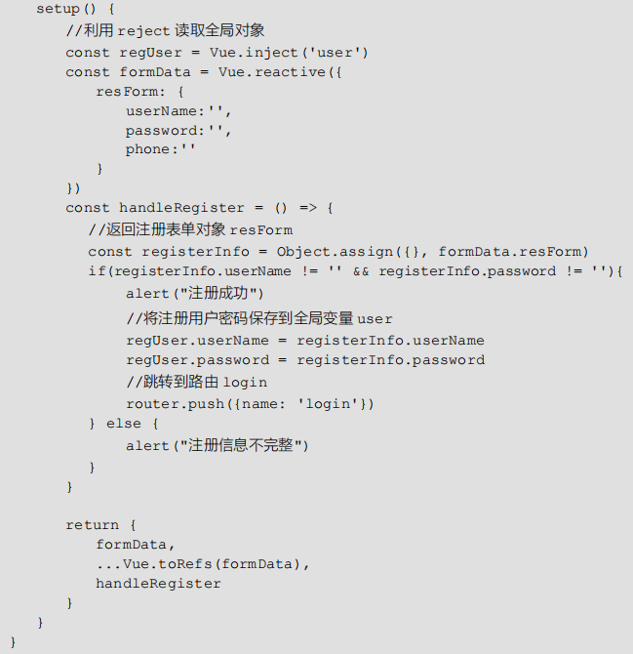
项目8 用户登录及注册
任务 8-2 实现登录和注册功能
注册组件

Slide 33
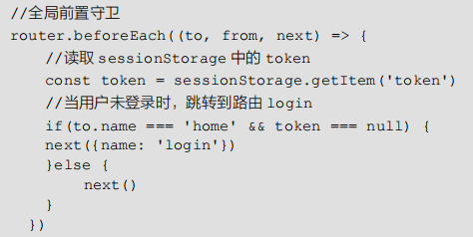
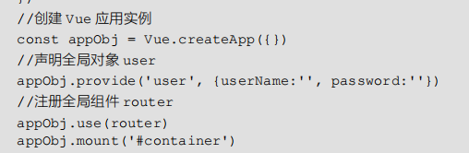
项目8 用户登录及注册
任务 8-2 实现登录和注册功能
全局前置守卫
全局注册

Slide 34
同步训练
请创建网站程序，其页面布局由头部导航栏和页面主体内容组成。导航栏包括一级菜单“首页”、“科技”、“关于我们”，“科技”包含二级菜单“探索”、“应用”；对应菜单层次，创建顶级路由和子路由，以及对应的页面主体内容组件；实现各路由间的跳转操作，且跳转完成后页面主体内容更新为当前组件内容，页面标题更新为当前菜单名。

Slide 35
单元小结
Vue Router 是 Vue 官方推荐的路由管理器，它与 Vue 框架核心深度集成，负责管理 URL和实现 URL 到组件的映射。
路由可以理解为一种对应关系。它分为前端路由和后端路由。后端路由是请求方法、请求地址与请求处理函数之间的对应关系。前端路由是在单页面应用中实现组件切换的方式，也是 Vue 项目所用的方式。它是 Hash 地址与组件之间的对应关系。
针对定义路由，Vue Router 提供了多个属性。使用 path 和 component 属性可以定义一个简单的路由；path、component 和 children 属性配合使用可定义嵌套路由；path、component和 name 结合可为路由进行命名；path、components 属性与 RouterView 组件 name 属性结合可定义命名视图。

Slide 36
单元小结
Vue Router 提供了两种方式，支持通过对路由进行操作来实现动态路由。一是采用路由传参支持同一类型的多个请求路径对应同一组件的映射。利用传递的参数不同，实现动态路由匹配。二是采用添加、删除路由的函数，支持动态地更新路由操作。动态更新路由发生在程序运行过程中，需要通过编程方式来实现。
导航是指页面间的路由跳转操作。Vue Router 支持声明式和编程式导航。声明式导航采用outerLink 组件定义导航链接；编程式导航采用编程方式，借助路由管理器实例的 push 和 replace函数进行导航驱动。
导航守卫是在导航被触发前或后，会激发特殊动作，并决定否执行此次路由跳转操作。Vue Router 提供了多种定义导航守卫的方式。导航守卫根据作用范围可分为全局、路由和组件三类。三者被调用执行的顺序为：全局->路由->组件。

